Slide 1

数 据 结 构 第3章栈和队列
姜鑫维
ysjxw@qq.com
https://xinweijiang.github.io/course/ds-a/
2024年秋
1

Slide 2

第二章要点回顾
顺序表
链表
循环链表
双向链表
静态链表
线性表的应用
线性表还有哪些应用？
a₀
a₁
a₂
a₃
a₄
a₅
…
0
1
2
3
4
5
6
maxSize-1
p
data next
head
a₀
a₁
…
a_{n-1}
∧

Slide 3
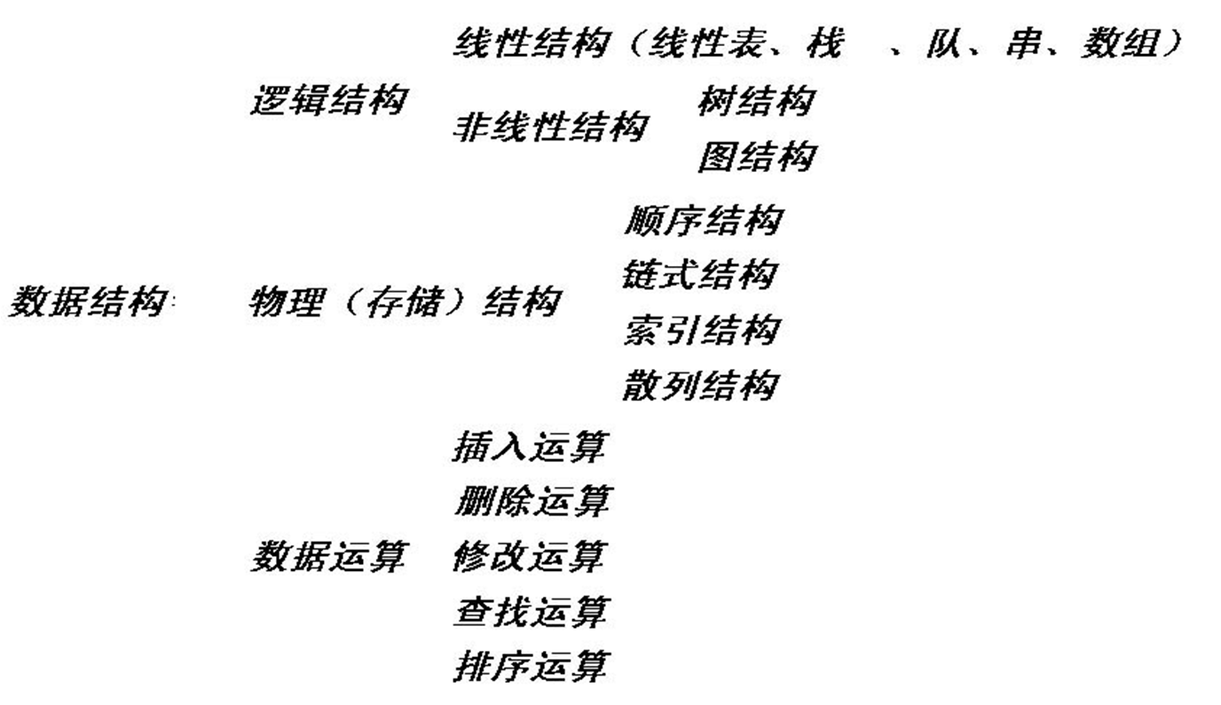
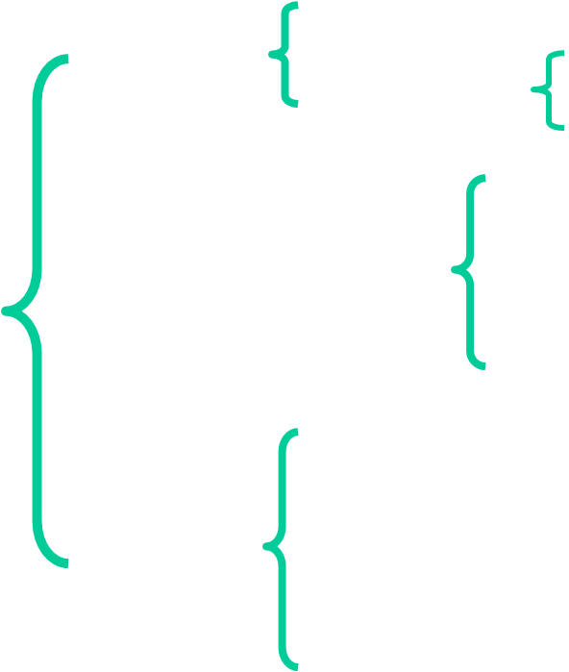
本章内容
栈的应用——表达式的计算

Slide 4
第3章 栈和队列
◇3.1 栈的定义、表示和实现
◇3.2 栈的应用
◇3.3 栈和递归
◇3.4 队列的定义、表示和实现
◇3.5 队列的应用

Slide 5

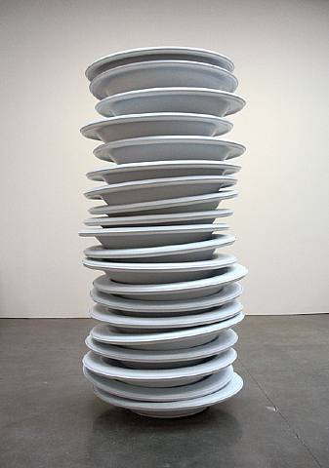



栈/队列 = 特殊的线性表
栈、队列是常用数据结构，不仅可直接用于描述问题，而且大量用于算法的实现中。
从数据元素间的逻辑关系看，栈、队列是线性表
但从操作方式与种类看，它们与线性表有许多不同
若把数据间逻辑关系与相应的操作作为整体看待(即作为抽象数据类型)，它们应为新的数据结构
栈与队列是操作受限的线性表

Slide 6

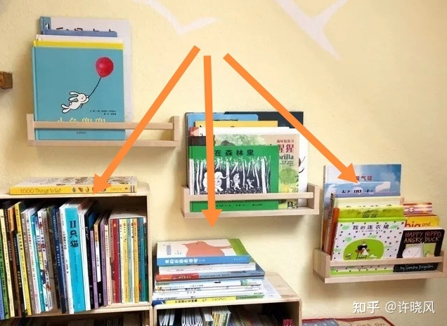
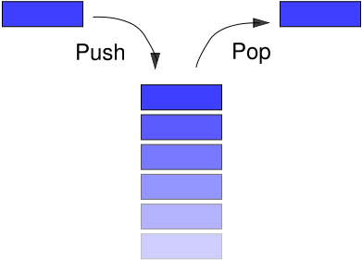
3.1 栈的定义、表示和实现
栈（Stack）的定义
什么是栈?
盘子/书的叠放： 取出或放入一个盘子/书, 在顶部操作才是最方便的
栈是限定只能在表的一端进行
插入和删除运算的线性表

Slide 7
栈(Stack)的定义和特点
只允许在一端插入和删除的线性表
允许插入和删除的一端称为栈顶(top)，另一端称为栈底(bottom)
特点: 后进先出 (LIFO)
退栈
进栈
top
a_{n}
a_{n-1}
…
a₁
bottom

Slide 8

堆 VS 栈？
数据结构中的栈 (Stack)
数据结构中的堆(Heap)
装数据的桶或箱子
一种具有后进先出性质的数据结构
一棵倒过来的树
一种经过排序的树形数据结构，根结点的值最小（或最大），且根结点的两个子树也是一个堆
常用来实现优先队列，堆的存取是随意
堆和栈都是一种数据项按序排列的数据结构

Slide 9
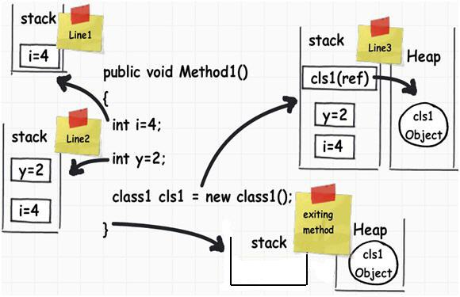
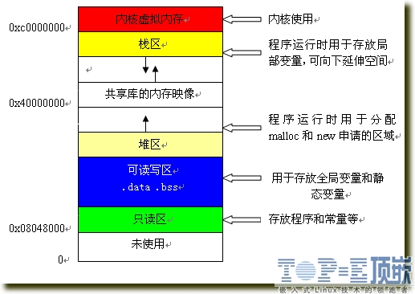
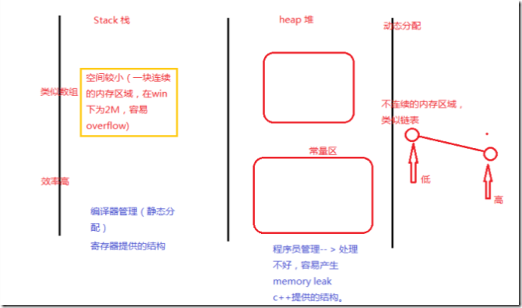
堆 VS 栈？
内存分配中的栈 (Stack)
内存分配中的堆(Heap)
编译器自动分配释放 ，存放函数的参数值，局部变量的值等
操作方式类似于数据结构中的栈
由程序员分配释放， 若程序员不释放，程序结束时可能由OS回收
与数据结构中的堆是两回事，分配方式倒是类似于链表

Slide 10
栈的抽象数据类型
能否从LinearList继承？
template <class T>
class Stack { //栈的类定义
public:
Stack(){ }; //构造函数
virtual void Push(const T& x) = 0; //进栈
virtual bool Pop(T& x) = 0; //出栈
virtual bool getTop(T& x) const = 0; //取栈顶
virtual bool IsEmpty() const = 0; //判栈空
virtual bool IsFull() const = 0; //判栈满
virtual bool getSize() const = 0; //计算栈中元素个数
}；

Slide 11
顺序栈
栈的数组存储表示
0 1 2 3 4 5 6 7 8 9 maxSize-1
elements
top (栈空)
栈空：top= -1
栈满：top= maxSize-1

Slide 12
栈顶指针与栈中元素间的关系
top
b
top
a
a
top
空栈
a 进栈
b 进栈
top
e
top
e
e
d
d
top
d
c
c
c
b
b
b
a
a
a
e 进栈
f 进栈溢出
e 退栈

Slide 13
d
top
c
c
b
top
b
b
a
a
top
a
d 退栈
c 退栈
b 退栈
a
top
a 退栈
top
空栈

Slide 14
顺序栈的类定义
#include <assert.h>
#include <iostream.h>
#include “stack.h”
const int stackIncrement=20;
template <class T>
class SeqStack : public Stack<T> { //顺序栈类定义
private:
T *elements; //栈元素存放数组
int top; //栈顶指针
int maxSize; //栈最大容量
void overflowProcess(); //栈的溢出处理
public:
SeqStack(int sz =50); //构造函数
～SeqStack() { delete []elements; } //析构函数
void Push(const T& x); //进栈
bool Pop(T& x); //出栈
bool getTop(T& x); //取栈顶元素
bool IsEmpty() const { return top == -1; }
bool IsFull() const { return top == maxSize-1; }
};

Slide 15
入栈操作
算法思想：先判断栈是否满，如果栈满则作溢出处理；如果栈不满则栈顶指针先加1，然后新元素再进栈。
template <class T>
void SeqStack<T>::Push(const T& x) {
//若栈不满, 则将元素x插入该栈栈顶, 否则溢出处理
if (IsFull() == true) //栈满
overflowProcess( );
elements[++top] = x; //栈顶指针先加1, 再进栈
}
top
a
a 进栈

Slide 16
出栈操作
算法思想：先判断栈是否为空，如果栈空则出栈失败返回false；如果栈非空，则返回栈顶元素的值，然后栈顶指针减1，返回true。
template <class T>
bool SeqStack<T>::Pop(T& x) {
//函数退出栈顶元素并返回栈顶元素的值
if (IsEmpty() == true) return false;
x = elements[top--]; //栈顶指针退1
return true; //退栈成功
}
b
top
a
b 退栈

Slide 17
取栈顶操作
template <class T>
bool SeqStack<T>::getTop(T& x) {
//返回栈顶元素的值
if (IsEmpty() == true)
return false;
x = elements[top];
return true;
}
top
a
a 进栈

Slide 18
双栈共享一个栈空间
0 maxSize-1
V
b[0] t[0] t[1] b[1]
两个栈共享一个数组空间V[maxSize]
设立栈顶指针数组 t[2] 和栈底指针数组 b[2]
t[i]和b[i]分别指示第 i 个栈的栈顶与栈底
初始 t[0] = b[0] = -1, t[1] = b[1] = maxSize
栈满条件：t[0]+1 == t[1] //栈顶指针相遇
栈空条件：t[0] = =b[0]或t[1] == b[1] //退到栈底

Slide 19
栈的链接表示—链式栈
带头结点 or
不带头节点？
链式栈无栈满问题，空间可扩充
插入与删除仅在栈顶处执行
链式栈的栈顶在链头
适合于多栈操作
top
a_{n}
a_{n-1}
…
a₁
∧

Slide 20
链式栈(Linked Stack)类的定义
#include <iostream.h>
#include “LinkedList.h”
#include “stack.h”
template <class T>
class LinkedStack:public Stack<T>{
private:
LinkNode<T> *top; //栈顶指针
public:
LinkedStack():top(NULL) { }
~LinkedStack() {makeEmpty();}
void Push(const T& x);
bool Pop(T& x);
bool getTop(T& x) const;
bool IsEmpty() const {return top==NULL;}
int getSize() const;
void makeEmpty();
friend ostream & operator << (ostream& os,SeqStack<T>& s);
};

Slide 21
链式栈的入栈操作
template <class T>
void LinkedStack<T>::Push(const T& x) {
//将元素值x插入到链式栈的栈顶,即链头。
top = new StackNode<T> (x, top); //创建新结点
assert (top != NULL); //创建失败退出
}
top
a_{n}
a_{n-1}
…
a₁
∧

Slide 22

链式栈的出栈操作
template <class T>
bool LinkedStack<T>::Pop(T& x) {
//删除栈顶结点, 返回被删栈顶元素的值
if (IsEmpty() == true) return false; //栈空返回
LinkNode<T> *p = top; //暂存栈顶元素
top = top->link; //退栈顶指针
x = p->data; delete p; //释放结点
return true;
}
为什么不使用带头结点的链表？
top
a_{n}
a_{n-1}
…
a₁
∧

Slide 23
3.2 栈的应用
堆栈最典型的应用有
数制转换；
括号匹配检验；
表达式的计算；
迷宫问题；
图的深度优先搜索；
……

Slide 24
数制转换
算法原理：
N=(N div d)*d+N mod d
构造一个空栈S；
读入十进制数N;
while(N)
{
Push(S,N%8);
N=N/8;
}
while(! IsEmpty(S))
{
Pop( );
输出栈顶元素；
}
例如：（1348）₁₀＝（2504）₈
N N div 8 N mod 8
1348 168 4
168 21 0
21 2 5
2 0 2
计算顺序
输出顺序

Slide 25
括号匹配问题
{ [ ( ( ) ) ] }
假设一个算术表达式包括圆括号、方括号和花括号，编写一个函数判断表达式中括号是否正确配对。
例如：
{ [ ( ( ) ) ] }
( ( ) ) ) a b c { [ ] }
( ( ) ( ) a b c { [ ] }
[ ( ( ) ) ] }
( ( ) ) ] }
( ) ) ] }
左括号栈
) ) ] }
) ] }
(
(
] }
[
}
{
先扫描的左括号最后完成配对，最后扫描的左括号最先完成配对
Notes:
25

Slide 26
算法思想
循环：自左向右扫描表达式串
1.1 当遇到左括号，左括号进栈；
1.2 当遇到右括号，比较当前栈顶（左）括号是否与之配对
若配对，则出栈并继续扫描下一字符；
若不配对，则左右括号出现次序不正确；
若栈空，则右括号多于左括号；
扫描结束后
若栈非空，则左括号多于右括号；
若栈为空，则左右括号配对。
{ [ ( ( ) ) ] }
[ ( ( ) ) ] }
( ( ) ) ] }
左括号栈
( ) ) ] }
) ) ] }
(
) ] }
(
] }
[
{
}

Slide 27


表达式计算
示例
3+4*5
①
②
运算符优先级
# +- */
-1
1
2
机器如何理解表达式并求值

Slide 28
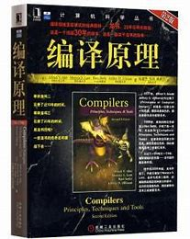
算术表达式
A/(B+C*D)-E#
A/(B+C*D)-E#
A/(B+C*D)-E#
A/(B+C*D)-E#
组成要素？
操作数operand
运算符operator
分界符delimiter
设OP为二元运算符，S1,S2为操作数，计算机中
表达式有3种方式：
OP+S1+S2
S1+OP+S2
S1+S2+OP
前缀表示法
中缀表示法
后缀表示法

Slide 29


中缀表达式
运算符在两个操作数的中间
需要括号改变优先级，例如
后缀表达式
操作符在两个操作数的后面，严格从左向右进行
后缀操作数的顺序同于中缀；操作符的顺序就是表达式计算的顺序，完全不需要括号。例如
因此，后缀表达式适合用来计算表达式的值

Slide 30
表达式计算步骤
中缀表达式转换为后缀表达式
对后缀表达式求值

Slide 31

中缀转换为后缀
中缀表达式A/(B+C*D)-E
后缀表达式ABCD*+/E-
转换后有何规律
1)操作数之间的相对次序不变
2)运算符的次序发生了变化
3)丢失了括号

Slide 32
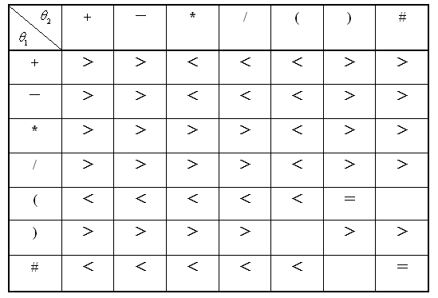
算符优先级法则
运算符和分界符统称为算符
算符优先级关系表
四则运算法则！
不合法

Slide 33
中缀转换后缀算法
1.运算符栈S初始化为空栈，表达式起始符‘#’入栈
2.While (中缀表达式未扫描完)
依次读入表达式的一个字符；
① 若是操作数，直接发送给后缀式；
② 若是运算符x2,则与运算符栈中的栈顶元素x1
比较优先级：
‘>’： push(S,x2)
‘<‘： pop(S)并输出到后缀式，再转②
‘==‘且x1==’(‘ 且 x2==’)’：pop(S)
中缀表达式A/(B+C*D)-E
后缀表达式ABCD*+/E-
运算符栈

Slide 34
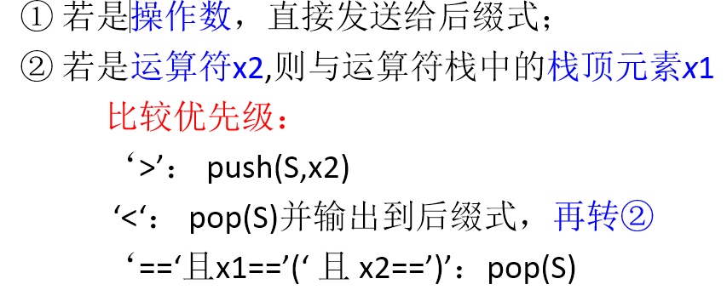
A／(B＋C＊D)－E转换中缀表达式为后缀表达式
中缀表达式 Stack 输出(后缀表达式)
A/(B+C*D)-E＃ ＃
/(B+C*D)-E＃ ＃ A
(B+C*D)-E＃ ＃／ A
B+C*D)-E＃ ＃／ ( A
+C*D)-E＃ ＃／ ( AB
C*D)-E＃ ＃／ ( ＋ AB
*D)-E＃ ＃／ ( ＋ ABC
D)-E＃ ＃／ ( +* ABC
)-E＃ ＃／ ( +* ABCD
)-E＃ ＃／ ( + ABCD*
)-E＃ ＃／ ( ABCD*+
-E＃ ＃／ ABCD*+
-E＃ ＃ ABCD*+/
E＃ ＃－ ABCD*+/
＃ ＃－ ABCD*+/E
＃ ＃ ABCD*+/E-,结束
x2
 | + | - | * | / | ( | ) | #
+ | > | > | < | < | < | > | >
- | > | > | < | < | < | > | >
* | > | > | > | > | < | > | >
/ | > | > | > | > | < | > | >
( | < | < | < | < | < | = | ERROR3
) | > | > | > | > | ERROR1 | > | >
# | < | < | < | < | < | ERROR2 | =
x1

Slide 35
如何从后缀求值
A/(B+C*D)-E
ABCD*+/E-
最小表达式
先找运算符，后找操作数！
但计算机只能顺序扫描并计算！

Slide 36

后缀式求值算法
begin
ABCD*+/E-
OPND:操作数
exp:后缀式
初始化操作数栈
while(exp未读完)
N
Y
操作数栈
读入字符ch
栈顶为表达式值
if(ch为操作数)
end
N
Y
ch入栈
出栈2次的栈顶进行运算
(二元运算符)，结果入栈

Slide 37
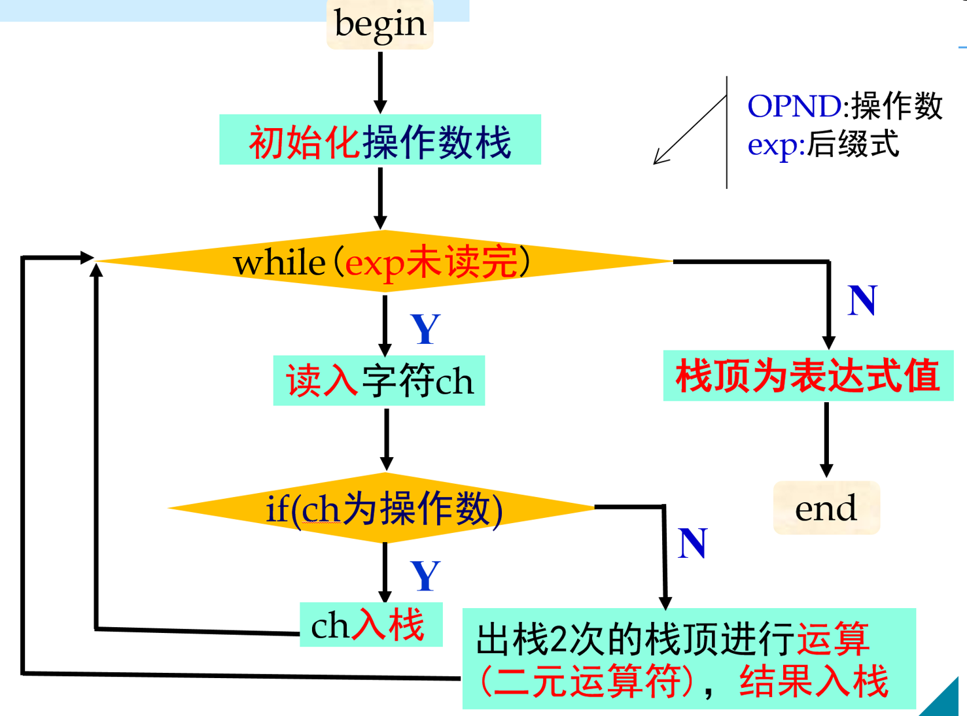

ABCD*+/E-

Slide 38

3.3 栈和递归
递归的定义
若一个对象部分地包含它自己, 或用它自己给自己定义, 则称这个对象是递归的；若一个过程直接地或间接地调用自己, 则称这个过程是递归的过程。
三种常用到递归的方法
定义是递归的
数据结构是递归的
问题的解法是递归的

Slide 39
1、定义是递归的
例如，阶乘函数
求解阶乘函数的递归算法
long Factorial ( long n ) {
if ( n == 0 ) return 1;
else return n * Factorial (n-1);
}
递归函数必须包含一个递归出口。
递归调用部分所使用的参数值应比函数的参数值要小，以便重复调用能最终获得基本部分所提供的值。

Slide 40
求解阶乘n!的过程
主程序 main : fact(4)
参数 4 计算 4*fact(3) 返回 24
递归调用
参数传递
结果返回
回归求值
参数 3 计算 3*fact(2) 返回 6
参数 2 计算 2*fact(1) 返回 2
参数 1 计算 1*fact(0) 返回 1
参数 0 直接定值 = 1 返回 1

Slide 41
long fact(int n)
{
if (n==0) return 1;
else return n*fact(n-1);
}
main( )
{
long fn=fact(4);
cout<<fn<<endl ;
}
递归调用子
程序fact(3)
递归调用子
程序fact(2)
递归调用子
程序fact(1)
递归调用子
程序fact(0)
main( )
4
3
n
2
n
1
n
0
n
n
fact(4)
y=fact(3)
y=fact(2)
y=fact(1)
y=fact(0)
返回1
返回4*6
返回3*2
返回2*1
返回1*1
结果返回
结果返回
结果返回
结果返回
结果返回

Slide 42
0
1
1
1
2
2
2
3
3
3
3
4
4
4
4
4
n
y
Fact
n
y
Fact
n
y
Fact
n
y
Fact
n
y
Fact
递归调用子
程序fact(3)
递归调用子
程序fact(2)
递归调用子
程序fact(1)
递归调用子
程序fact(0)
main( )
4
3
n
2
n
1
n
0
n
n
Fact(4)
y=fact(3)
y=fact(2)
y=fact(1)
y=fact(0)
返回1
返回4*6
返回3*2
返回2*1
返回1*1
结果返回
结果返回
结果返回
结果返回
结果返回
1
1
1
2
1
2
2
3
2
6
3
3
4
6
24
4
4
4
n
y
Fact
n
y
Fact
n
y
Fact
n
y
Fact
n
y
Fact

Slide 43
2、数据结构是递归的
例如，单链表结构
f
∧
f
∧
一个结点，它的指针域为NULL，是一个单链表;
一个结点，它的指针域指向单链表，仍是一个单链表。
typedef int T; //结点数据的类型
typedef struct node { //结点结构定义
T data; //结点数据域
struct node *link; //结点链接指针域
} LinkNode; //结点命名

Slide 44
搜索链表最后一个结点并打印其数值
template <class T>
void Print ( LinkNode<T> *f ) {
if ( f ->link == NULL )
cout << f ->data << endl;
else Print ( f ->link );
}
递归找链尾
f
a₁
a₂
a₃
a₄
a₅
∧
f
f
f
f

Slide 45
template <class T> void Print ( LinkNode<T> *f, T& x ) { if ( f != NULL ) if ( f -> data == x ) cout << f -> data << endl; else Print ( f -> link, x ); }
在链表中寻找等于给定值的结点并打印其数值
LinkNode<T> *List<T>::Search(T x) {
//在表中搜索含数据x的结点, 搜索成功时函数返
//该结点地址; 否则返回NULL。
LinkNode<T> *current = first->link;
while ( current != NULL)
if (current->data = = x ) break;
else current = current->link;
//沿着链找含x结点
return current;
}
递归找含x值的结点
f
x
∧
f
f
f

Slide 46
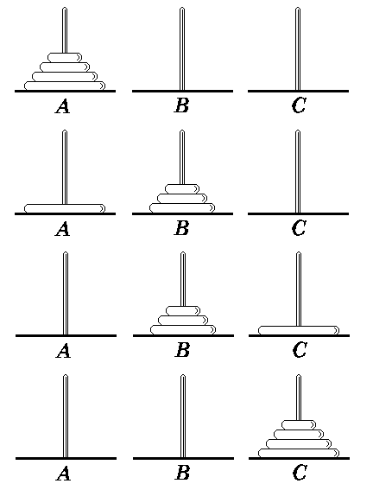
3、问题的解法是递归的
例如，汉诺塔(Tower of Hanoi)问题的解法：
如果 n = 1，则将这一个盘子直接从 A 柱移到 C 柱上。否则，执行以下三步：
① 用 C 柱做过渡，将 A 柱上的 (n-1) 个盘子移到 B 柱上：
② 将 A 柱上最后一个盘子直接移到 C 柱上；
③ 用 A 柱做过渡，将 B 柱上的 (n-1) 个盘子移到 C 柱上。
Step1
Step2
Step3

Slide 47
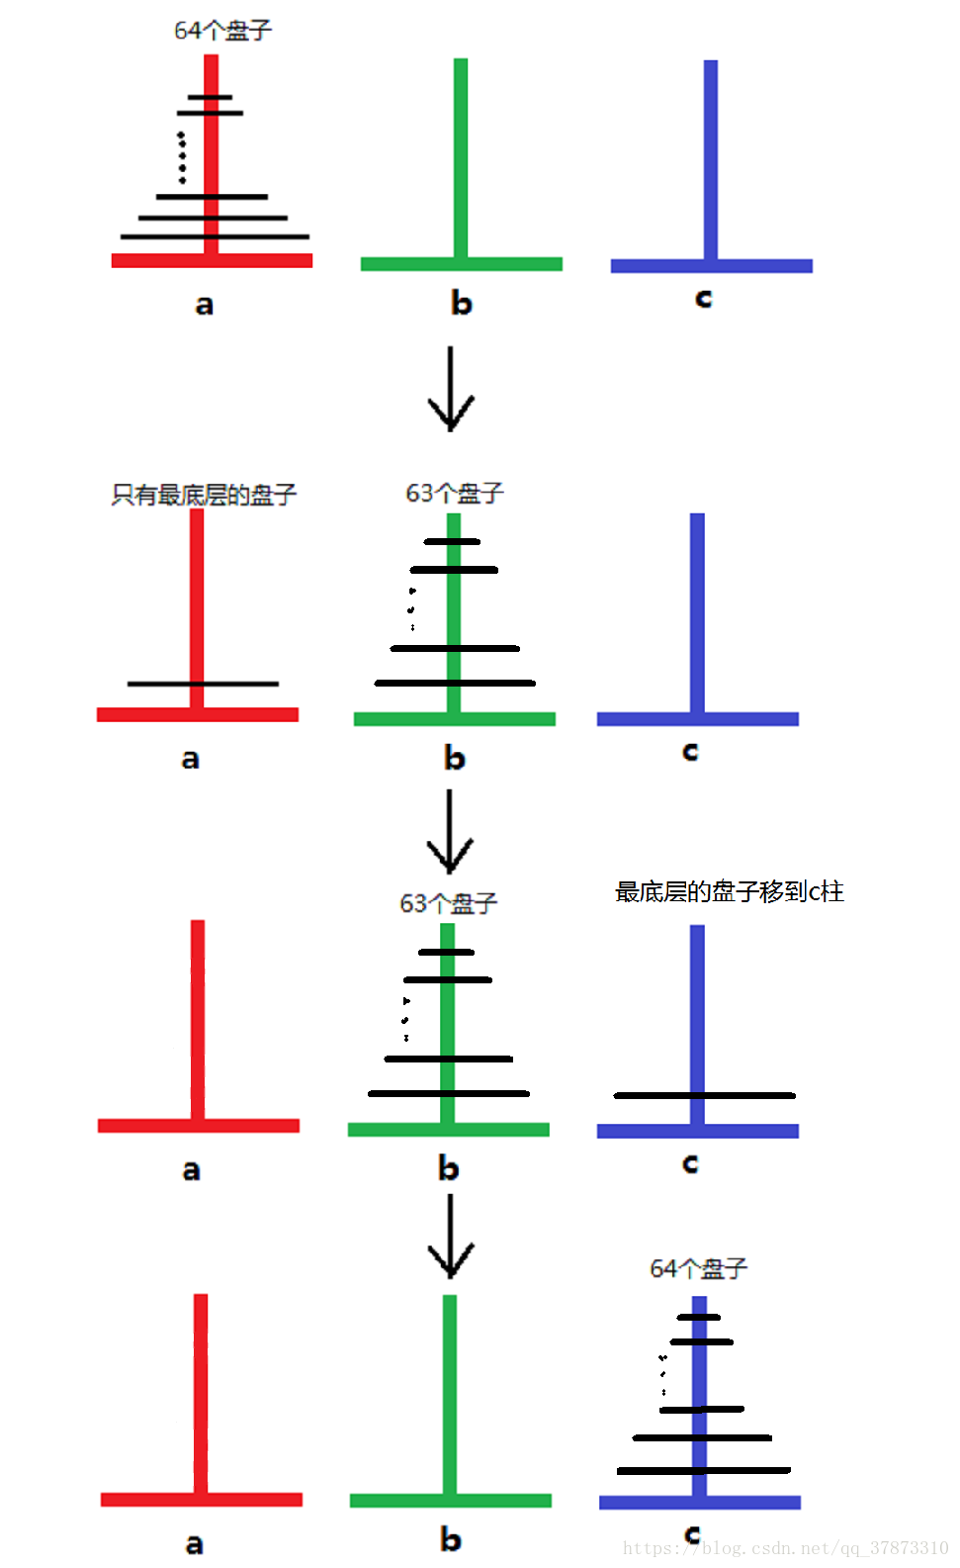

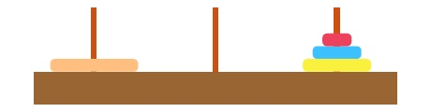


Step1
Step2
Step3

Slide 48

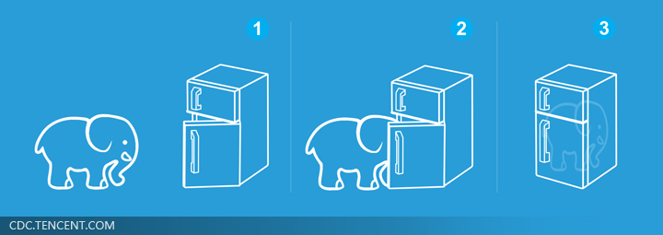
#include <iostream.h>
#include "string.h”
void Hanoi (int n, String A, String B, String C) {
//解决汉诺塔问题的算法
if ( n == 1 )
cout << " move " << A << " to "<< C << endl;
else { Hanoi ( n-1, A, C, B );
cout << "move" << A << " to " << C<<endl;
Hanoi ( n-1, B, A, C );
}
}

Slide 49
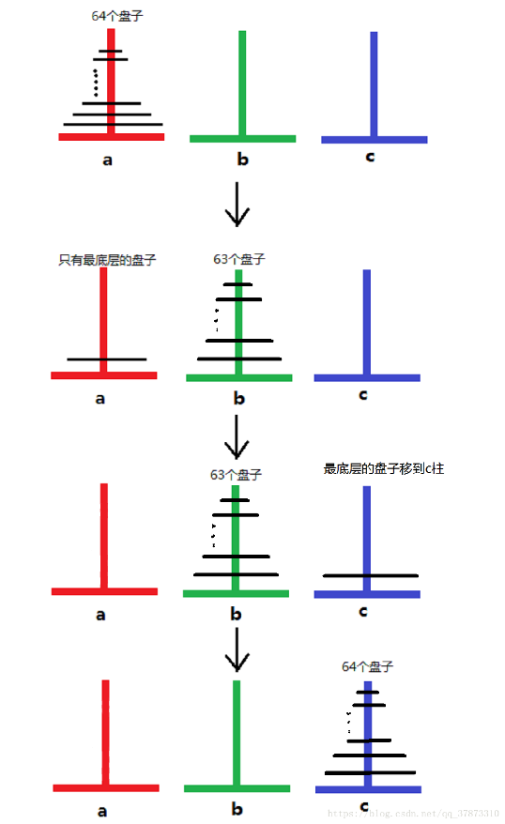
算法分析
#include <iostream.h>
#include "string.h”
void Hanoi (int n, String A, String B, String C) {
//解决汉诺塔问题的算法
if ( n == 1 )
cout << " move " << A << " to "<< C << endl;
else { Hanoi ( n-1, A, C, B );
cout << "move" << A << " to " << C<<endl;
Hanoi ( n-1, B, A, C );
}
}
设时间复杂度为T(n)，则
T(1)=1
T(n)=2T(n-1)+1 n>1
解：
令S(n)= ,
则 S(n)
指数级
所以，T(n)=

Slide 50
自顶向下、逐步分解的策略
子问题应与原问题做同样的事情，且更为简单；
解决递归问题的策略是把一个规模比较大的问题分解为一个或若干规模比较小的问题，分别对这些比较小的问题求解，再综合它们的结果，从而得到原问题的解。
— 分而治之策略（分治法）
这些比较小的问题的求解方法与原来问题的求解方法一样。

Slide 51
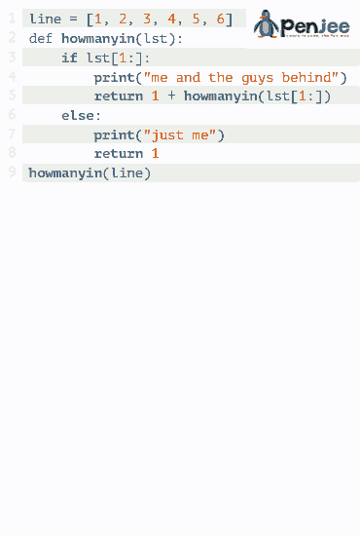
构成递归的条件
不能无限制地调用本身，必须有一个出口，化简为非递归状况直接处理。
Procedure <name> ( <parameter list> ) {
if ( < initial condition> ) //递归结束条件
return ( initial value );
else //递归
return (<name> ( parameter exchange ));
}

Slide 52
递归过程与递归工作栈
递归过程在实现时，需要自己调用自己。
层层向下递归，退出时的次序正好相反：
递归调用
n! (n-1)! (n-2)! 1! 0!=1
返回次序
主程序第一次调用递归过程为外部调用；
递归过程每次递归调用自己为内部调用。
它们返回调用它的过程的地址不同。

Slide 53
递归工作栈
每一次递归调用时，需要为过程中使用的参数、局部变量等另外分配存储空间。
每层递归调用需分配的空间形成递归工作记录，按后进先出的栈组织。
活动记录框架
局部变量
返回地址
参 数
递归
工作记录

Slide 54

函数递归时的活动记录
调用块
……………….
<下一条指令>
Function(<参数表>)
……………….
<return>
函数块
返回地址(下一条指令) 局部变量 参数

Slide 55

计算Fact时活动记录的内容
参数 返回地址 返回时的指令
long Factorial ( long n ) {
int temp;
if ( n == 0 ) return 1;
else temp = n * Factorial (n-1);
RetLoc2
return temp;
}
4 RetLoc1
RetLoc1 return 4*6 //返回24
递归调用序列
3 RetLoc2
RetLoc2 return 3*2 //返回6
2 RetLoc2
RetLoc2 return 2*1 //返回2
void main ( ) {
int n;
n = Factorial (4);
RetLoc1
}
1 RetLoc2
RetLoc2 return 1*1 //返回1
0 RetLoc2
RetLoc2 return 1 //返回1

Slide 56
递归过程改为非递归过程
☺递归过程简洁、易编、易懂
☹递归过程效率低，重复计算多
效率低，占内存
如果递归链过长，可能会statck overflow
改为非递归过程的目的是提高效率
改进1：单向递归和尾递归可直接用迭代实现其非递归过程
改进2：其他情形必须借助栈实现非递归过程
栈溢出
#include <iostream.h>
#include "string.h”
void Hanoi (int n, String A, String B, String C) {
//解决汉诺塔问题的算法
if ( n == 1 )
cout << " move " << A << " to "<< C << endl;
else { Hanoi ( n-1, A, C, B );
cout << "move" << A << " to " << C<<endl;
Hanoi ( n-1, B, A, C );
}
}

Slide 57
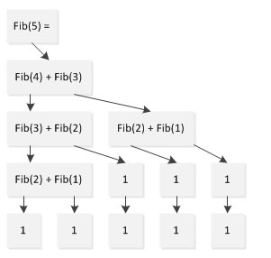
计算斐波那契数列的函数Fib(n)的定义
如 F₀ = 0, F₁ = 1, F₂ = 1, F₃ = 2, F₄ = 3, F₅ = 5
求解斐波那契数列的递归算法
long Fib ( long n ) { if ( n <= 1 ) return n; else return Fib (n-1) + Fib (n-2);
}

Slide 58

斐波那契数列的递归调用树
作业1：试分析Fib的复杂度，即Fib的调用次数与n之间的函数关系是什么样的？如何改进以降低复杂度？
n | Fib调用次数
1 | 1
2 | 3
3 | Fib(2)+Fib(1)+1=5
4 | Fib(3)+Fib(2)+1=9
5 | Fib(4)+Fib(3)+1=15
6 | Fib(5)+Fib(4)+1=25
Fib(5)
Fib(4)
Fib(3)
Fib(3)
Fib(2)
Fib(2)
Fib(1)
Fib(2)
Fib(1)
Fib(1)
Fib(0)
Fib(1)
Fib(0)
Fib(1)
Fib(0)
调用次数 ？

Slide 59
改进1：用迭代法实现递归算法
尾递归版本
rs = factorial_tail(n, 1, 1);
int factorial_tail(int n,int acc1,int acc2)
{
if (n < 2) { return acc1; }
else
{ return factorial_tail(n-1,acc2,acc1+acc2); } }
long FibIter ( long n ) {
if ( n <= 1 ) return n;
long twoback = 0, oneback = 1, Current;
for ( int i = 2; i <= n; i++ ) {
Current = twoback + oneback;
twoback = oneback;
oneback = Current;
}
return Current;
}
一般对于尾递归（如果在递归函数中，递归调用返回的结果总被直接返回，则称为尾部递归）或单向递归的情形，都可以利用迭代的方法，将递归转换为非递归。
循环、迭代与递归：http://www.nowamagic.net/librarys/veda/detail/2324

Slide 60
改进2：斐波那契数列的非递归求解
❾
Fib(4)
❺
❽
Fib(3)
Fib(2)
❸
❹
❻
❼
Fib(2)
Fib(1)
Fib(1)
Fib(0)
❶
❷
Fib(1)
Fib(0)
栈结点
n tag
tag = 1 向左递归；tag = 2 向右递归

Slide 61
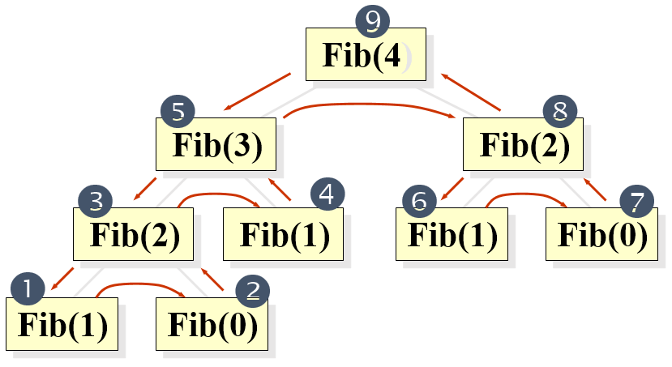
改进2：用栈求解斐波那契数列的非递归算法
struct Node {
long n;
int tag;
};
long Fibnacci ( long n ) {
Stack<Node> S; Node *w=new node();
long sum = 0;
//反复执行直到所有终端结点数据累加完
do {
while ( n > 1 ) {
w->n = n;
w->tag = 1;
S.push ( w );
n--;
} //向左递归到底, 边走边进栈
sum = sum + n; //执行求和
while ( !S.IsEmpty( ) ) {
S.Pop(w );
if ( w->tag == 1 ){ //改为向右递归
w->tag = 2;
S.push ( w );
n = w->n – 2; //F(n)右侧为F(n-2)
break;
}
}
} while ( !S.IsEmpty( ) );
return sum;
}

Slide 62
求数列第n项Fib(n)栈的变化
❾
Fib(4)
❺
❽
Fib(3)
Fib(2)
❸
❹
❻
❼
Fib(2)
Fib(1)
Fib(1)
Fib(0)
❶
❷
Fib(1)
Fib(0)
❸
2 1
3 1
4 1
❸
2 2
3 1
4 1
❺
❺
❺
3 1
4 1
❺
3 2
4 1
❾
❾
❾
❾
❾
4 1
❾
4 2
❶
❷
❷
❹
❹
❽
n=1
sum=0+1
n=0
sum=1+0
n=1
sum=1+1
n=2-2
n=3-2
n=4-2

Slide 63
❾
Fib(4)
❺
❽
Fib(3)
Fib(2)
❸
❹
❻
❼
Fib(2)
Fib(1)
Fib(1)
Fib(0)
❶
❷
Fib(1)
Fib(0)
❽
2 1
4 2
❽
2 2
4 2
❾
❾
❾
4 2
❻
❼
❼
n=1
sum=2+1
n=0
sum=3+0
n=2-2

Slide 64

递归与回溯
对一个包含有许多结点，且每个结点有多个分支的问题，可以先选择一个分支进行搜索。当搜索到某一结点，发现无法再继续搜索下去时，可以沿搜索路径回退到前一结点，沿另一分支继续搜索。
如果回退之后没有其他选择，再沿搜索路径回退到更前结点，…。依次执行，直到搜索到问题的解，或搜索完全部可搜索的分支没有解存在为止。
回溯法与分治法本质相同，可用递归求解。

Slide 65
什么时候用递归？
适宜于用递归算法求解的问题的充分必要条件是：
问题可借用类同自身的子问题进行描述；
某一有限步的子问题（也称作本原问题）有直接的解存在
当一个问题存在上述两个基本要素时，该问题的递归算法的设计方法是：
把对原问题的求解设计成包含有对子问题求解的形式；
设计递归出口

Slide 66
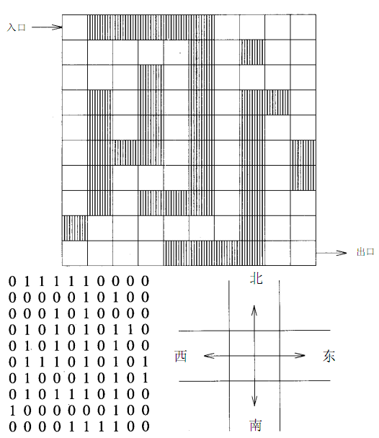
迷宫问题
寻找一条从入口到出口的路径。
【路径】是由一组位置构成的，每个位置上都没有障碍，且每个位置（第一个除外）都是前一个位置的东、南、西或北的邻居。
Next

Slide 67
求解思想-穷举求解
计算机解迷宫时，通常用的是“穷举求解”的方法：
从入口出发，顺某一方向向前探索，若能走通，则继续往前走；
否则沿原路退回，换一个方向再继续探索，直至所有可能的通路都探索到为止；
如果所有可能的通路都试探过，还是不能走到终点，那就说明该迷宫不存在从起点到终点的通道。
Notes:
1．从入口进入迷宫之后，不管在迷宫的哪一个位置上，都是先往东走，如果走得通就继续往东走，如果在某个位置上往东走不通的话，就依次试探往南、往西和往北方向，从一个走得通的方向继续往前直到出口为止； 2．如果在某个位置上四个方向都走不通的话，就退回到前一个位置，换一个方向再试，如果这个位置已经没有方向可试了就再退一步，如果所有已经走过的位置的四个方向都试探过了，一直退到起始点都没有走通，那就说明这个迷宫根本不通；
3．所谓"走不通"不单是指遇到"墙挡路"，还有"已经走过的路不能重复走第二次"，它包括"曾经走过而没有走通的路"。

Slide 68
求解迷宫路径算法的基本思想
（1）若当前位置“可通”，则纳入路径，继续前进；
（2）若当前位置“不可通”，则后退，换向探索；
（3）若四周均“不可通”，则从路径中删除。
当前位置始终在栈顶。

Slide 69
FindPath的初始版
bool FindPath( )
{
在迷宫中寻找一条通往出口的路径；
if（找到一条路径）
return true；
else
return false；
}

Slide 70
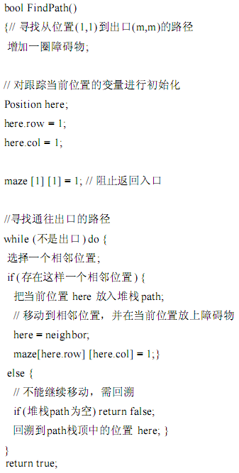
FindPath的细化版

Slide 71
设定当前位置的初值为入口位置； do{ 若当前位置可通， 则{ 将当前位置插入栈顶； // 纳入路径 若该位置是出口位置，则算法结束； // 此时栈中存放的是一条从入口位置到出口位置的路径 否则切换当前位置的东邻方块为新的当前位置； } 否则 { 若栈不空且栈顶位置尚有其他方向未被探索， 则设定新的当前位置为: 沿顺时针方向旋转找到的栈顶位置的下一相邻块； 若栈不空但栈顶位置的四周均不可通， 则{ 删去栈顶位置； // 从路径中删去该通道块 若栈不空，则重新测试新的栈顶位置， 直至找到一个可通的相邻块或出栈至栈空； } } } while (栈不空)；

Slide 72
偏移量（offset）表
移动 | 方向 | offset[move].row | offset[move].col
0 | 向右 | 0 | 1
1 | 向下 | 1 | 0
2 | 向左 | 0 | -1
3 | 向上 | -1 | 0
int **maze,m;
Stack<Position> *Path;

Slide 73
队列的应用——回文问题

Slide 74
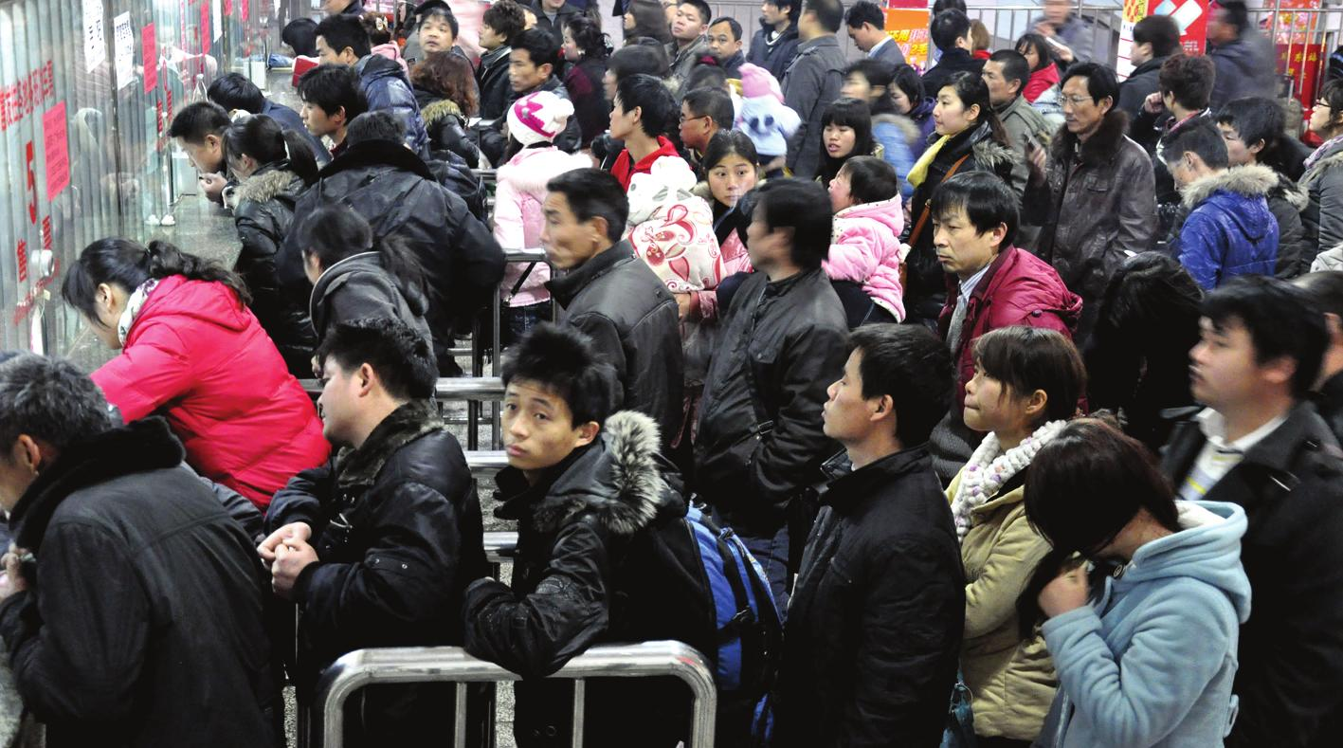

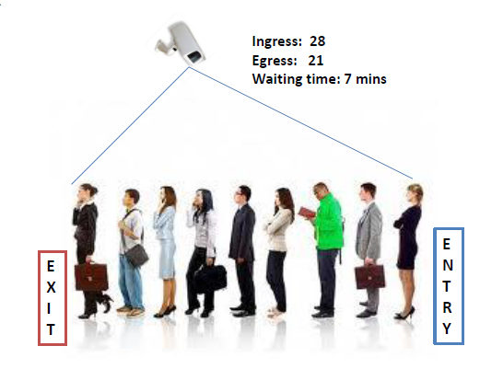
队列

Slide 75

队列的定义、表示和实现
队列 ( Queue )
……
a₁ a₂ a₃ a_{n}
front
rear
定义
队列是只允许在一端删除，在另一端插入的线性表
允许删除的一端叫做队头(front)，允许插入的一端叫做队尾(rear)。
特性
先进先出(FIFO, First In First Out)

Slide 76
队列的类定义
template <class T>
class Queue {
public:
Queue() { }; //构造函数
~Queue() { }; //析构函数
virtual bool EnQueue(const T& x) = 0; //进队列
virtual bool DeQueue(T& x) = 0; //出队列
virtual bool getFront(T& x) = 0; //取队头
virtual bool IsEmpty() const = 0; //判队列空
virtual bool IsFull() const = 0; //判队列满
virtual int getSize() const=0; //求队列元素个数
};

Slide 77
顺序队列
队列的基于数组的存储表示称为顺序队列。
利用一个一维数组elements[maxSize]作为队列元素的存储结构，并且设置两个指针front和rear，分别指示队列的队头和队尾位置。
初始化：front=rear=0
队空：front=rear
队满：rear=maxSize-1
front
rear
空队列

Slide 78
顺序队列的进队和出队
A
front
rear
空队列
front
rear
A进队
A B
A B C D
front
rear
B进队
front
rear
C, D进队
B C D
C D
front
rear
A出队
front
rear
B出队
C D E F G
C D E F G
front
rear
E,F,G进队
front
rear
H进队,溢出
假溢出

Slide 79
队列的进队和出队原则
进队时先将新元素按 rear 指示位置加入，
再将队尾指针加一 rear = rear + 1。
出队时先将下标为 front 的元素取出，
再将队头指针加一 front = front + 1。
队满时再进队将溢出出错；
队空时再出队将队空处理。
假溢出问题解决办法之一
将队列元素存放数组首尾相接，形成循环(环形)队列。
A B
front
rear
B进队

Slide 80
循环队列 (Circular Queue)
队列存放数组被当作首尾相接的表处理。
队头、队尾指针加1时从maxSize -1直接进到0，可用C语言的取模(余数)运算实现。
队头指针进1: front = (front+1) % maxSize;
队尾指针进1: rear = (rear+1) % maxSize;
队列初始化：front = rear = 0;
队空条件：front == rear;
队满条件：(rear+1) % maxSize == front
rear
4
E
E
front
3
D
front
4
D
3
0
2
2
1
1
rear
0

Slide 81
6
7
front
6
7
front
6
7
front
rear
5
5
A
0
5
A
0
0
B
4
1
4
1
4
C
1
rear
3
2
3
2
rear
3
2
空队列
A进队
B, C进队
6
7
6
7
6
7
rear
G
H
5
A
5
0
5
0
F
0
B
B
E
4
1
4
1
4
C
1
C
C
D
front
rear
3
2
rear
3
2
front
3
2
front
A出队
B出队
D,E,F,G,H进队

Slide 82
循环队列的类定义
template <class T>
class SeqQueue:Public Queue<T> {
protected:
int rear, front; //队尾, 队头指针
T *elements; //队列元素数组
int maxSize; //最大元素个数
public:
SeqQueue ( int sz= 10 );
~SeqQueue ( ) { delete [ ] elements; }
bool EnQueue ( const T & x); //进队
bool DeQueue (T& x ); //出队
bool GetFront (T& x); //取队头元素
void MakeEmpty ( ) { front = rear = 0; }
bool IsEmpty ( ) const { return front == rear; }
bool IsFull ( ) const { return (rear+1) % maxSize == front; }
int GetSize( ) const
{ return (rear-front+maxSize) % maxSize;}
};

Slide 83
循环队列的入队操作
template <class T>
bool SeqQueue<T>::EnQueue ( const T & x) {
if (IsFull ( )==true) return false;
elements[rear] = x;
rear = (rear+1) % MaxSize;
return true;
}
rear
E
front
4
D
3
0
2
1
rear++； if (rear==MaxSize)
rear=0；

Slide 84
循环队列的出队操作
template <class T>
bool SeqQueue<T> :: DeQueue(T& x) {
if ( IsEmpty ( )==true) return false;
x=elements[front];
front = ( front+1) % MaxSize;
return true;
}
rear
E
front
4
D
3
0
2
1
front++； if (front==MaxSize) front=0；

Slide 85

队列的链接表示—链式队列
队头在链头，队尾在链尾。
链式队列在进队时无队满问题，但有队空问题。
队空条件为 front == NULL
front
∧
a₁ a₂ a₃ a_{n}
rear
带表尾指针的单链表

Slide 86
链式队列类的定义
template <class T>
class LinkedQueue:public Queue<T>{
public:
LinkedQueue():rear(NULL),front(NULL){}
~LinkedQueue(makeEmpty());
bool EnQueue(const T& x);
bool DeQueue(T& x);
bool getFront(T& x) const;
void makeEmpty();
bool IsEmpty() const { return front==NULL;}
int getSize() const;
protected:
LinkNode<T> * front,* rear;
}

Slide 87
链队列的入队操作
template <class T>
bool LinkedQueue<T>::EnQueue(const T& x) {
//将新元素x插入到队列的队尾
if (front == NULL) { //创建第一个结点
front = rear = new LinkNode<T> (x);
if (front == NULL) return false; } //分配失败
else { //队列不空, 插入
rear->link = new LinkNode<T> (x);
if (rear->link == NULL) return false;
rear = rear->link;
}
return true;
}
front
∧
a₁ a₂ a₃ a_{n}
rear

Slide 88
链队列的出队操作
template <class T>
bool LinkedQueue<T>::DeQueue(T& x) {
//如果队列不空，将队头结点从链式队列中删去
if (IsEmpty() == true) return false; //判队空
LinkNode<T> *p = front;
x = front->data;
front = front->link;
delete p;
return true;
}
front
∧
a₁ a₂ a₃ a_{n}
rear

Slide 89
优先级队列 (Priority Queue)
优先级队列 每次从队列中取出的是具有最高优先权的元素
如下表：任务优先权及执行顺序的关系
数字越小，优先权越高。

Slide 90
3.5 队列的应用
最典型的例子，就是OS中的作业排队。
凡是申请输出的作业都从队尾进入队列。
另外，凡日常生活中的排队都可用队列模拟，如银行业务活动的模拟。
后面有些算法中也要用到队列结构，如二叉树的层次遍历算法、图的广度优先搜索算法等。
应用举例：
回文问题
逐行打印二项展开式的系数

Slide 91
回文问题
以中间字符为基准两边字符完全相同的字符序列称之为回文，编写一个函数判断字符序列是否是回文。
例如：
A B B A
A B C D E D C B A
A B C D E D C A B
rear->
top->
A
A
B
B
C
C
D
D
E
E
D
D
C
C
B
B
front->
A
A
队列
栈
Notes:
91
'abba' 和 'abcba'是回文

Slide 92
rear->
top->
思想：
（1）自左向右扫描字符串，字符依次
进栈S；
入队列Q；
（2）当栈S非空且队列Q非空时，依次
若S栈顶元素和Q队头元素相等，则
S出栈；
Q出队列；
否则，输出不是回文，并退出
（3）输出字符串是回文，并退出
A
A
B
B
C
C
D
D
E
E
D
D
C
C
B
B
front->
A
A
队列
栈

Slide 93
逐行打印二项展开式 (a+b)^{i} 的系数

Slide 94
分析第 i 行元素与第 i+1行元素的关系
0 1 1 0
s
t
s+t
i = 2
0 1 2 1 0
i = 3
0 1 3 3 1 0
i = 4
1 4 6 4 1
从前一行的数据可以计算下一行的数据

Slide 95
利用队列打印二项展开式系数的程序
从第 i 行数据计算并存放第 i+1 行数据
#include <stdio.h>
#include <iostream.h>
#include "queue.h"
void YANGVI ( int n ) {
Queue q(n+1); //队列初始化
int i=1,j,s=k=0,t,u;
q.EnQueue (i); q.EnQueue (i);
//逐行计算
for ( int i = 1; i <= n; i++ ) {
cout << endl;
q.EnQueue (k);
for ( int j = 1; j <= i+2; j++ ) { //下一行
q.DeQueue (t ); u=s+t;
q.EnQueue (u); s = t;
if ( j != i+2 ) cout << s << ' '; }
}
}
1 2 1 0 1 3 3 1 0 1 4
s=0 t=1 t=2 t=1 t=0 t=1 t=3 t=3 t=1 t=0 t=1
s+t s=t s=t s=t s=t s=t s=t s=t s=t
s+t s+t s+t s+t s+t s+t s+t s+t
数据结构：问题的数学模型（数据+关系）。
类比数值计算问题中的公式
二项式定理

Slide 96
Summary
课堂小结
| ADT
| 各自特点
堆栈和队列ADT
| 存储结构
| 操作实现 栈满栈空条件
| 栈的应用 递归
堆栈存储、操作和应用
| 存储结构
| 操作实现 队满队空条件
| 队列的应用
队列存储、操作和应用

Slide 97
课后练习
思考题 课后习题（选择、填空、判断题）；
栈和队列还有哪些应用，试举3例
练习题 课后习题：五-1，五-3，五-9
编程题 1.统计斐波那契数列Fib的调用次数，请给出改进方案并对比改进前后的调用次数对比
2.（选做*）单调栈和单调队列的实现

